Slide 1
স্বাগতম

Slide 2
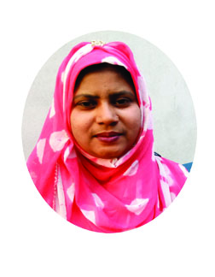
পরিচিতি
রহিমা খাতুন
সহকারী শিক্ষিকা (কম্পিউটার)
দারুল ইসলাহ একাডেমী
পাঁচবিবি, জুয়পুরহাট
বাংলা ১ম পত্র
সপ্তম -শ্রেণি
কবিতা
আমার বাড়ি

Slide 3
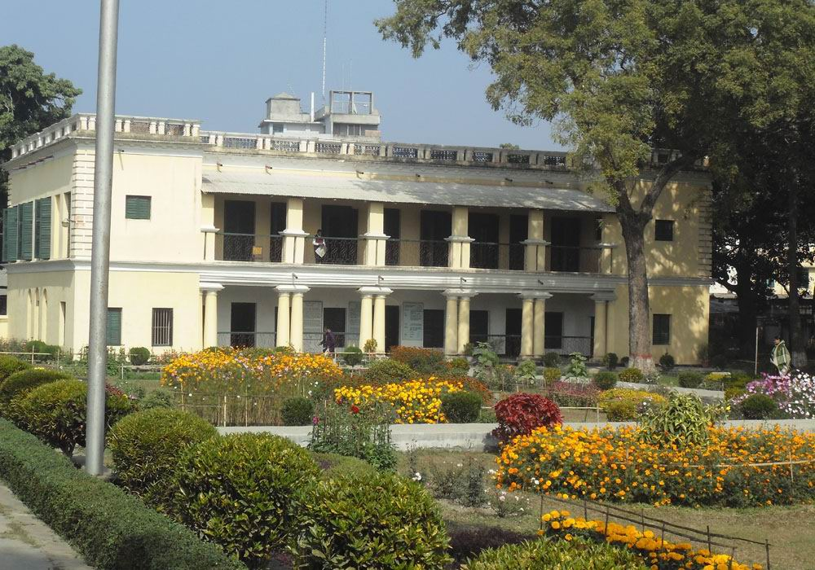
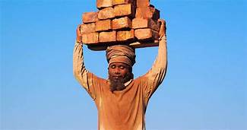
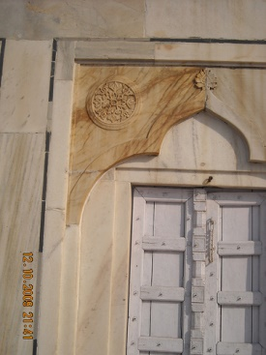
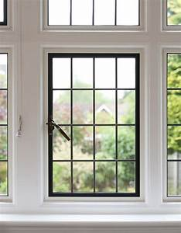
এসো আমরা কিছু ছবি দেখি
এ বাড়ি যদি তোমার জন্য করা হয়, তখন তুমি কি বলবে ?
বাড়ি তৈরি হয়।
এই সব মিলে কী তৈরি হয় ?
দরজা
জানালা
ইট

Slide 4
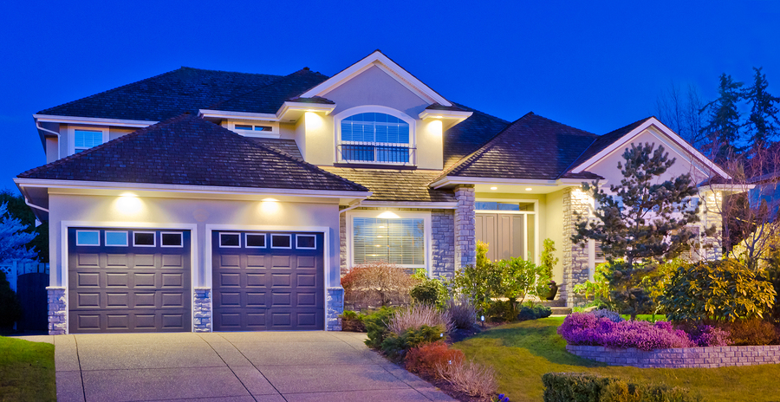
আমার বাড়ি
লিখেছেন- কবি জসীম উদ্‌দীন

Slide 5
শিখনফল
এই পাঠ শেষে শিক্ষাথীরা----
❖ কবি জসীম উদ্‌দীনের পরিচয় বলতে পারবে,
❖ নতুন কিছু শব্দের অর্থ বলে বাক্য রচনা করতে পারবে,
❖ ‘আমার বাড়ি’ কবিতাটি আদর্শরূপে পাঠ করতে পারবে,
‘আমার বাড়ি’ কবিতাটির মূলভাব বর্ণনা করতে পারবে।

Slide 6
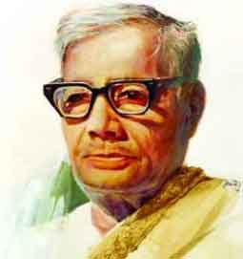
কবি পরিচিতি
মৃত্যুবরনঃ তিনি ১৯৭৬ সালের ১৪ই মার্চ ঢাকায় মৃত্যুবরন করেন।
উল্লেখযোগ্য কাহিনিকাব্যঃ নক্সী কাঁথার মাঠ, সোজন বাদিয়ার ঘাট; কাব্য গ্রন্থঃ রাখালী, বালুচর, মাটির কান্না,নাটকঃ “বেদের মেয়ে”, শিশুতোষ গ্রন্থঃ ‘হাসু’, ‘এক পয়সার বাঁশী’ ‘ডালিম কুমার’।
কর্ম জীবনঃ কবি জসীমউদ্দীন শিক্ষকতা দিয়ে কর্মজীবন শুরু করেন। কলকাতা বিশ্ববিদ্যালয়ে, ঢাকা বিশ্ববিদ্যালয়ে, প্রাদেশিক সরকারের প্রচার বিভাগের পাবলিসিটি অফিসার । চাকরির পাশাপাশি তিনি সাহিত্য সাধনায় মগ্ন ছিলেন।
পুরস্কার ও সম্মননা- তিনি ১৯৭৬ সালে একুশের পদক, বিশ্ব ভারতী বিশ্ববিদ্যালয় থেকে সম্মনসূচক ডি.লিট ডিগ্রি লাভ করেন।
জন্ম পরিচয়ঃ জসীম উদ্দীন ১৯০৩ খ্রিস্টাব্দের ৩০ শে অক্টোবর, ফরিদপুর জেলার তাম্বুলখানা গ্রামে, মাতুলালয়ে জন্মগ্রহণ করেন।
শিক্ষা জীবনঃ মাধ্যমিক- ফরিদপুর জেলা স্কুল, উচ্চ মাধ্যমিক- রাজেন্দ্র কলেজ, উচ্চ শিক্ষা-বি এ রাজেন্দ্র কলেজ এবং এম এ কলকাতা বিশ্ববিদ্যালয়।
চিত্রে কাকে দেখা যাচ্ছে ?
পল্লী কবি জসীমউদ্‌দীন

Slide 7
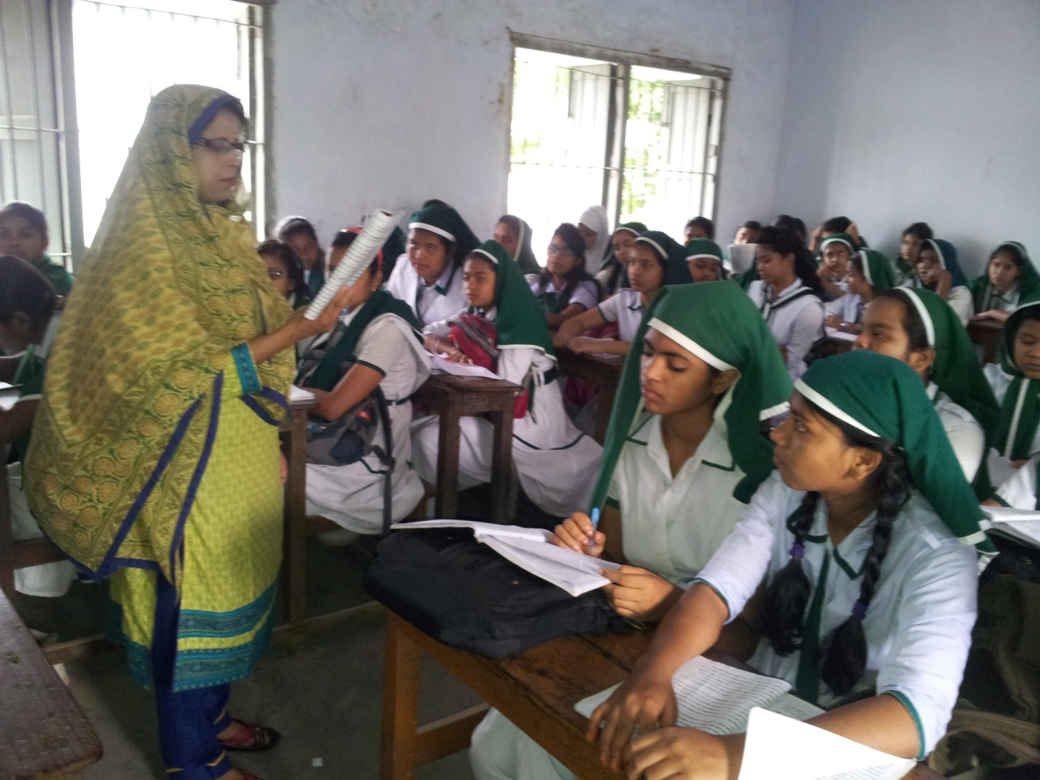
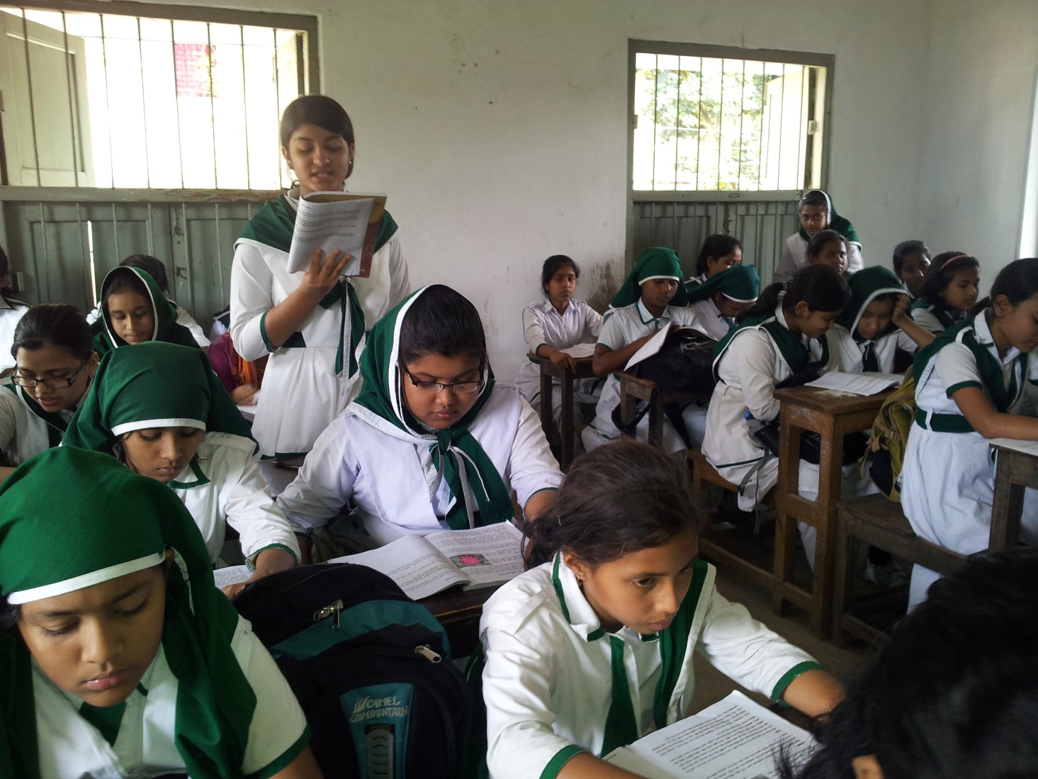
আদর্শ পাঠ
সরব পাঠ

Slide 8
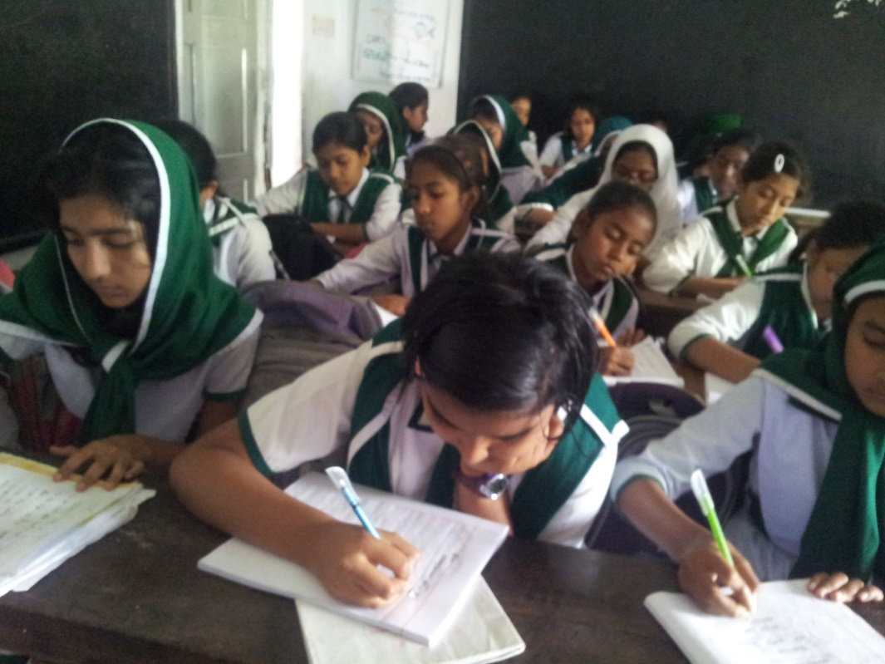
একক কাজ
সময়ঃ ৫মিনিট
কবি জসীম উদদীন এর জীবনী সম্পর্কে পাঁচটি বাক্য লেখ।

Slide 9
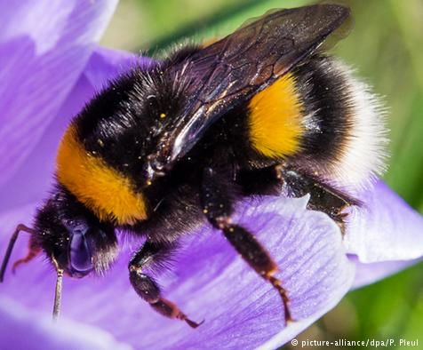
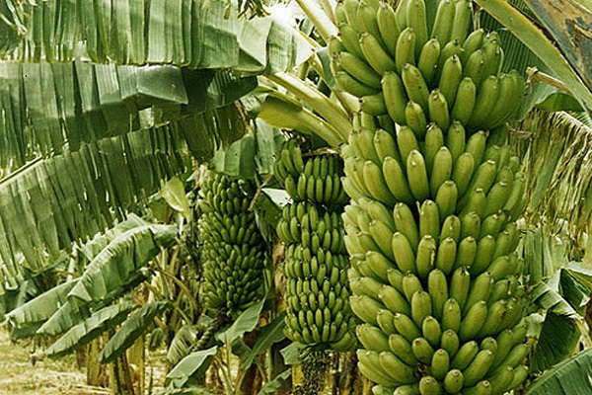
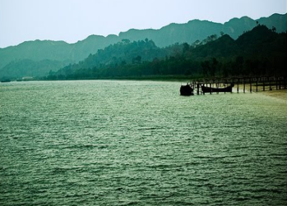
এসো আজকের পাঠের নতুন শব্দার্থসমূহ শিখে নিই
ভোমর
মৌমাছি
শালি ধান
এক প্রকার আমন ধান
কবরী কলা
স্বাদের জন্য বিখ্যাত কলা
কাজলা দিঘী
কালো জলের দিঘী

Slide 10
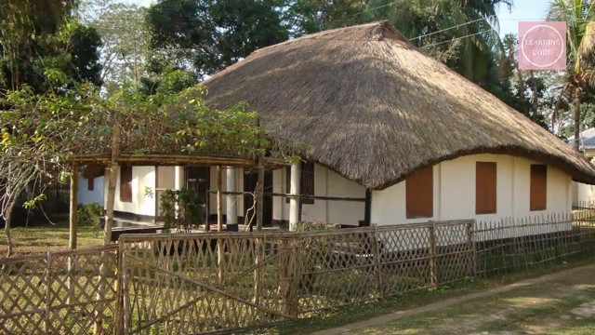
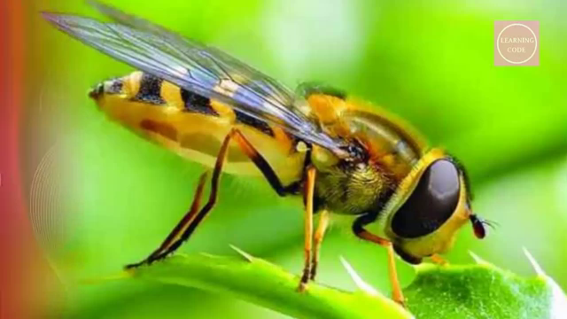
আমার বাড়ি যাইও ভোমর ,
বসতে দেব পিঁড়ে,

Slide 11
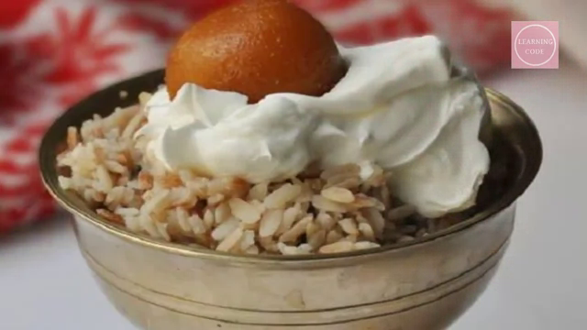
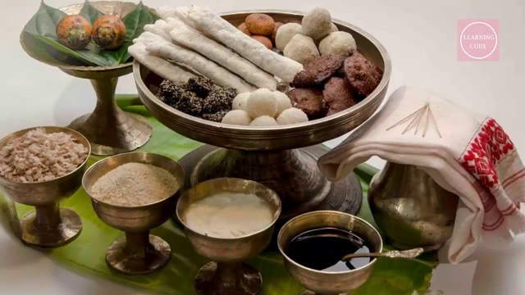
জলপান যে করতে দেব
শালি ধানের চিঁড়ে।

Slide 12
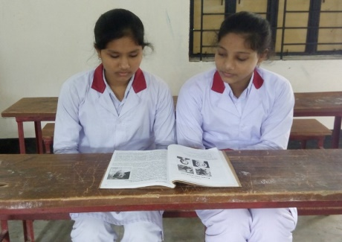
জোড়ায় কাজ
সময়ঃ ৫মিনিট
তোমার বাড়িতে অতিথি এলে কীভাবে তার যত্ন -নেওয়া হয় তা বর্ণনা কর।

Slide 13
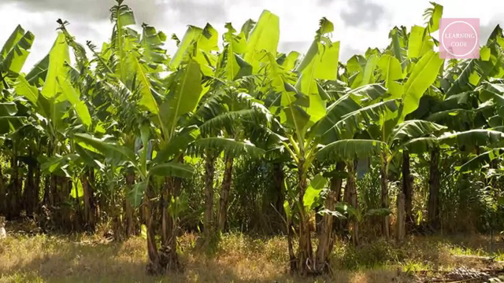
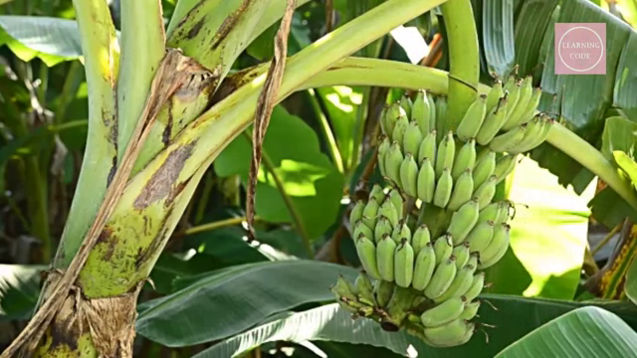
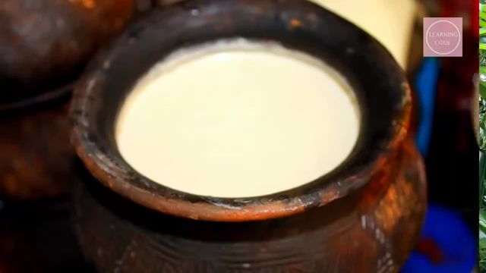
বাড়ির গাছের কবরী কলা,
গামছা-বাঁধা দই।

Slide 14
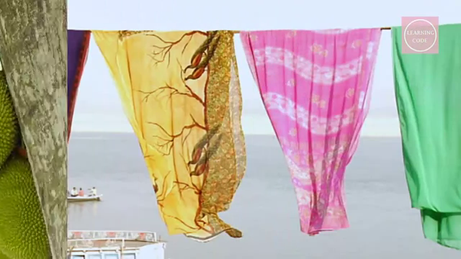
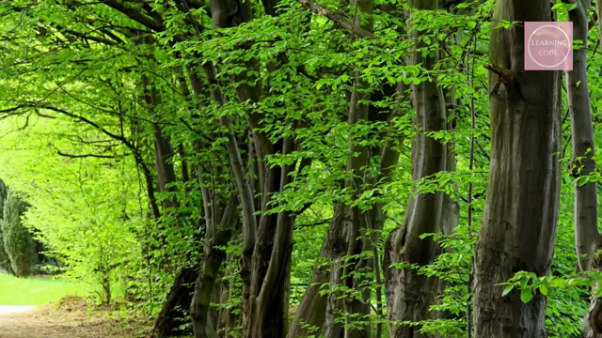
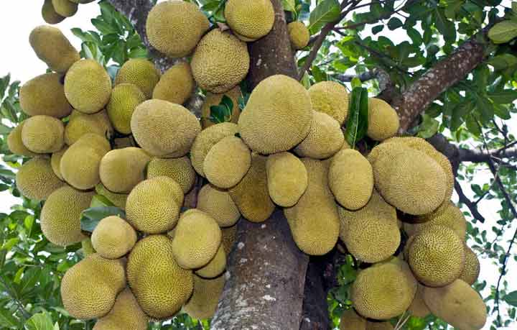
আম-কাঁঠালের বনের ধারে
শুয়ো আঁচল পাতি,
গাছের শাখা দুলিয়ে বাতাস
করব সারা রাতি।

Slide 15
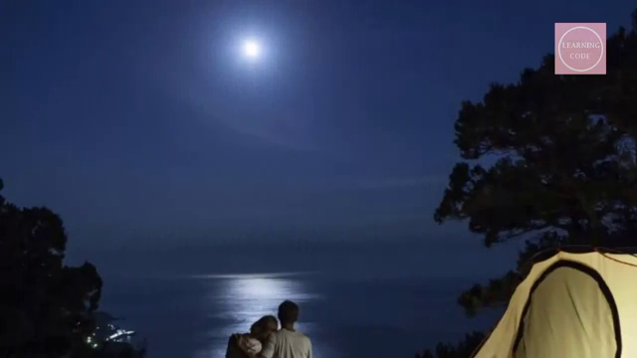
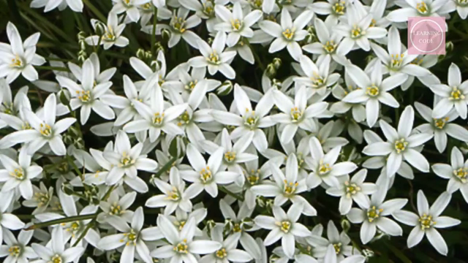
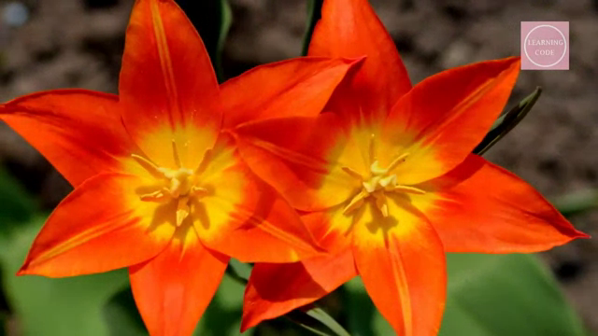
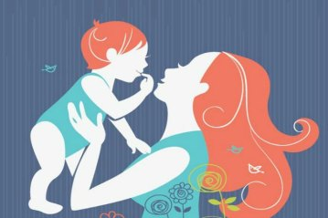
চাঁদমুখে তোর চাঁদের চুমো
মাখিয়ে দিব সুখে,
তারা ফুলের মালা গাঁথি,
জড়িয়ে দেব বুকে।

Slide 16
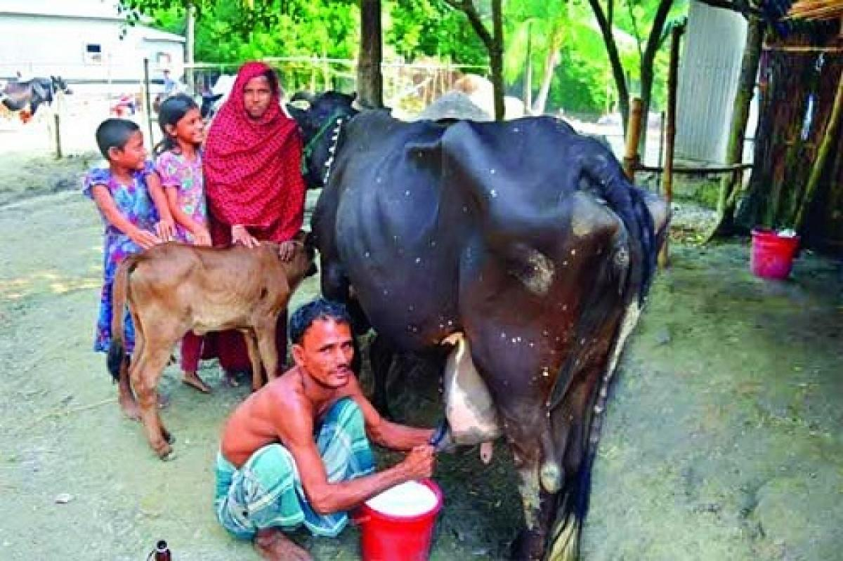
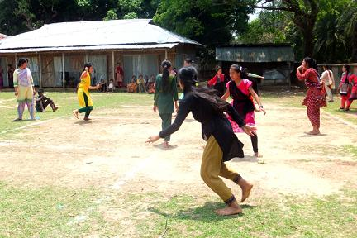
গাই দোহনের শব্দ শুনি
জেগো সকাল বেলা ,
সারাটা দিন তোমায় লয়ে
করব আমি খেলা।

Slide 17
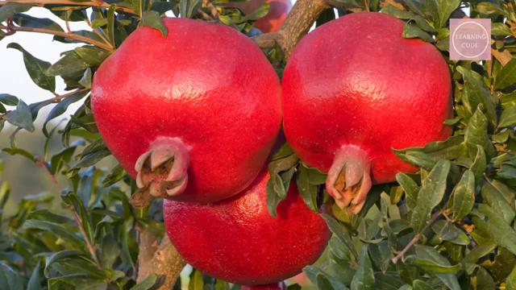
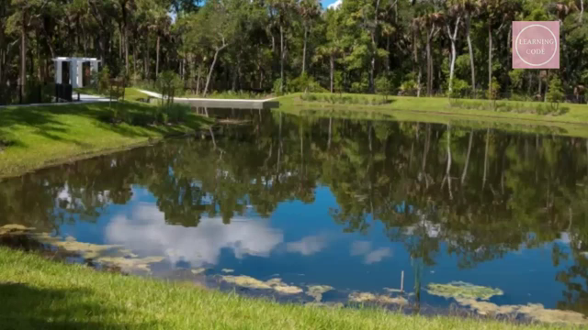
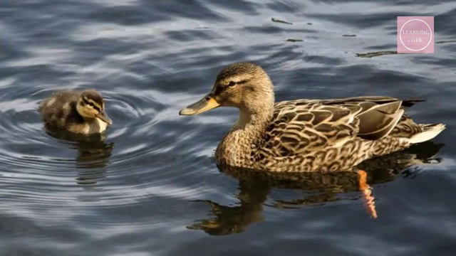
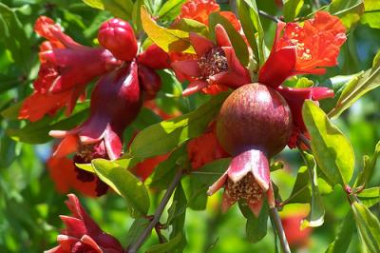
আমার বাড়ি ডালিম গাছে
ডালিম ফুলের হাসি,
কাজলা দিঘির কাজল জলে
হাঁসগুলি যায় ভাসি ।

Slide 18
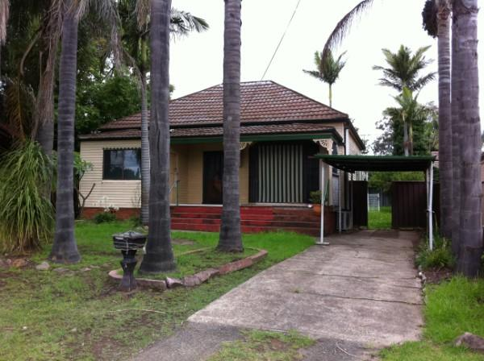
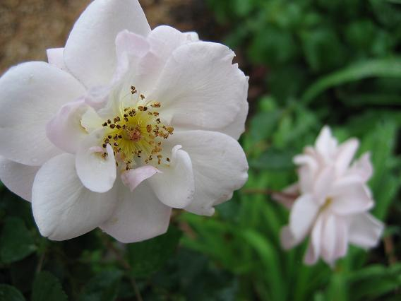
আমার বাড়ি যাইও ভোমর,
এই বরাবর পথ,
মৌরি ফুলের গন্ধ শুঁকে
থামিও তব রথ।

Slide 19
এসো আমরা একটি ভিডিও দেখি

Slide 20
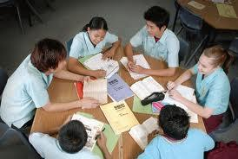
দলীয় কাজ
সময়ঃ ১০ মিনিট
১। প্রশ্নঃ বাংলাদেশের প্রসিদ্ধ ও ঐতিহ্যবাহী খাবারসমুহের (অঞ্চলঅভিত্তিক) তালিকা তৈরি কর।

Slide 21
মূল্যায়ন
১।কবির কত খ্রীষ্টাব্দে জন্ম গ্রহণ করেছেন ?
∙
(ক) ১৯০৩ খ্রীষ্টাব্দে
(ঘ) ১৯১০ খ্রীষ্টাব্দে
(গ)১৮০৪ খ্রীষ্টাব্দে
(খ)১৯০৪ খ্রীষ্টাব্দে
২) প্রশ্নঃ ‘থামিও তব রথ’ দ্বারা কি বোঝানো হয়েছে ?
৩। আমার বাড়ি কবিতায় কবি বন্ধুকে কোন ধানের চিঁড়া খেতে দিবেন ?
∙
(ক) শালি
(খ) আমন
(গ) বোরো
(ঘ)বিন্নি

Slide 22
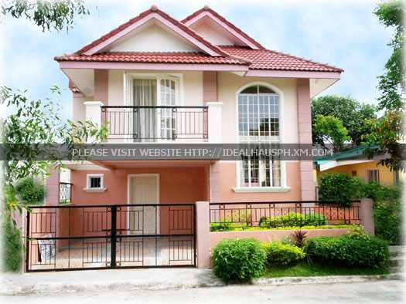
বাড়ির কাজ
আমার বাড়ি কবিতটির মূলভাব লিখে আনবে ।

Slide 23
ধন্যবাদ

